Slide 1
การดำเนินงานกิจกรรมในโครงการรณรงค์ป้องกันและแก้ไขปัญหายาเสพติด TO BE NUMBER ONE
จังหวัดเพชรบูรณ์ ประจำปีงบประมาณ 2565
กลุ่มงานส่งเสริมสุขภาพ
สำนักงานสาธารณสุขจังหวัดเพชรบูรณ์

Slide 2
วันศุกร์ที่ 25 กุมภาพันธ์ 2565 มหกรรมรวมพลสมาชิก TO BE NUMBER ONE
งานมะขามหวานนครบาลเพชรบูรณ์ ประจำปี 2565
การจัดประกวดกิจกรรมเชิงสร้างสรรค์ เพื่อเป็นการประชาสัมพันธ์ให้สมาชิก
TO BE NUMBER ONE เกิดค่านิยม “เป็นหนึ่งโดยไม่พึ่งยาเสพติด”
มีสมาชิก TO BE NUMBER ONE ทุกอำเภอ เข้าร่วมกิจกรรม
ณ เวทีกลางงานมะขามหวานนครบาลเพชรบูรณ์ ศูนย์ราชการจังหวัดเพชรบูรณ์

Slide 3
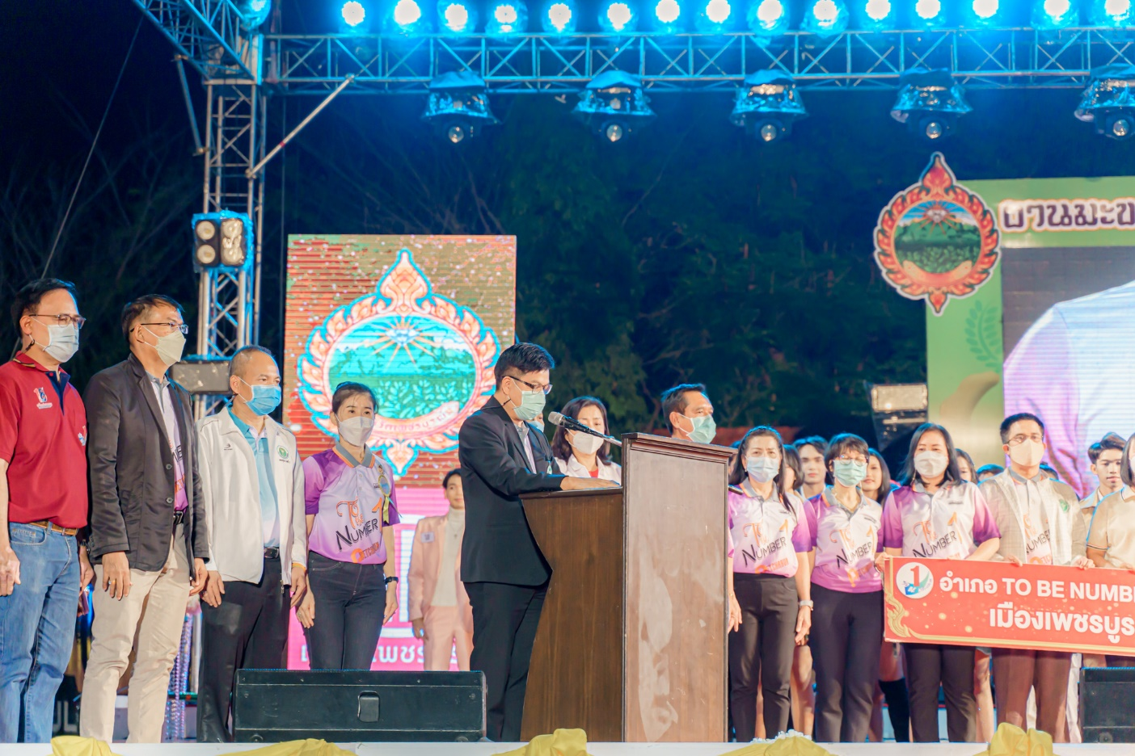
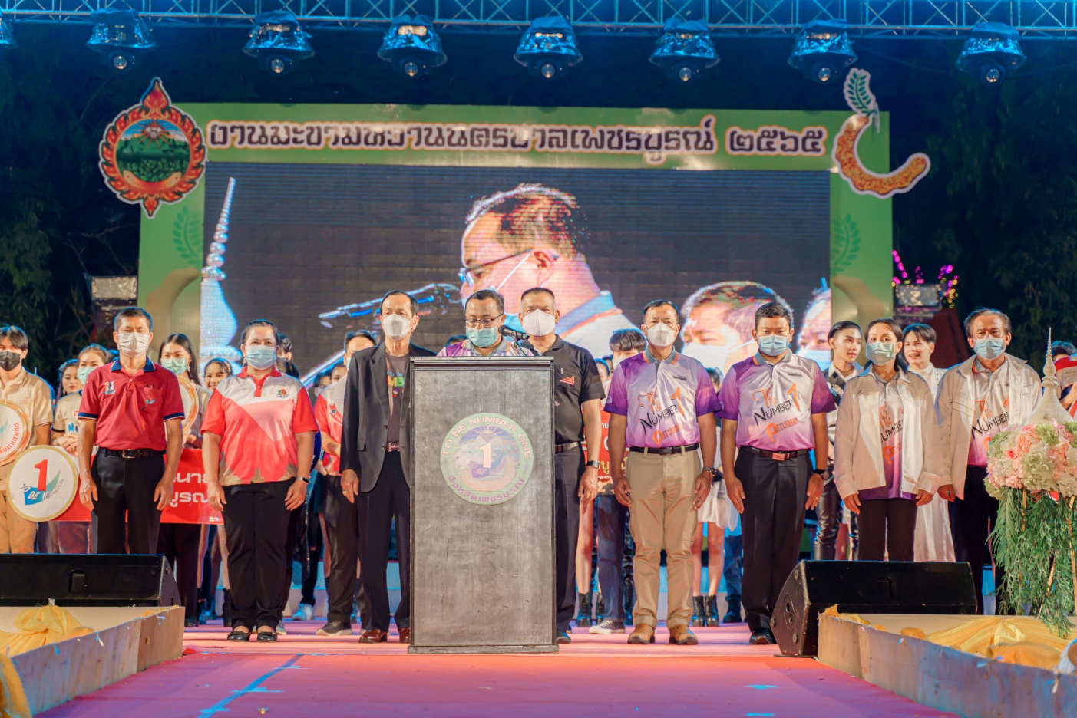
การประกวดกิจกรรมเชิงสร้างสรรค์มหกรรมรวมพลสมาชิก TO BE NUMBER ONE งานมะขามหวานนครบาลเพชรบูรณ์ ประจำปี 2565

Slide 4
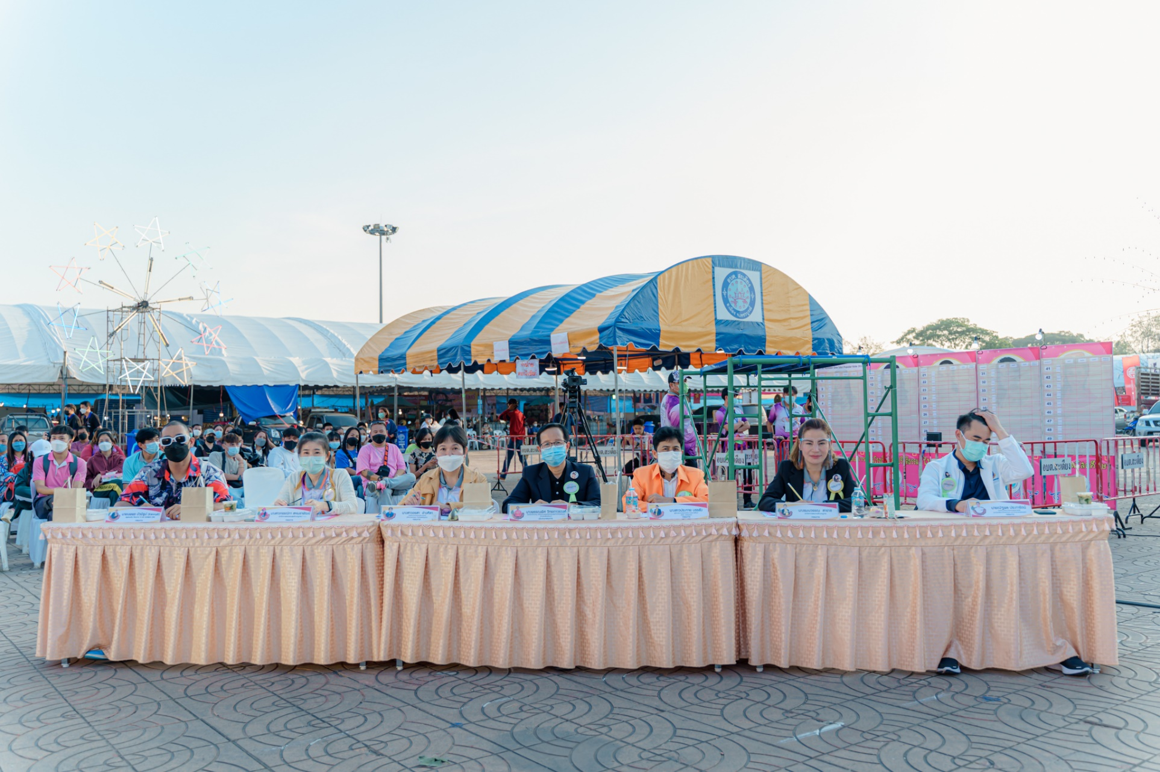
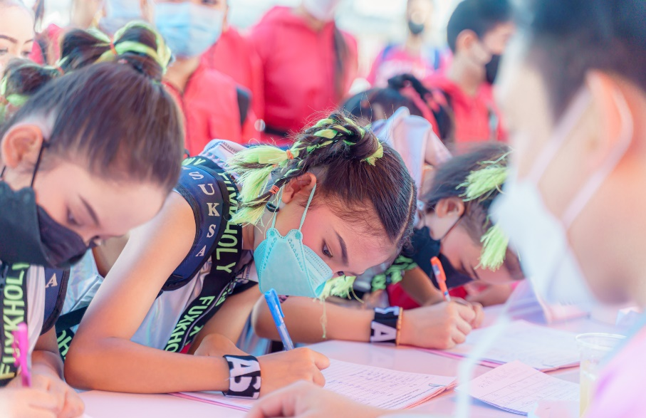

Slide 5
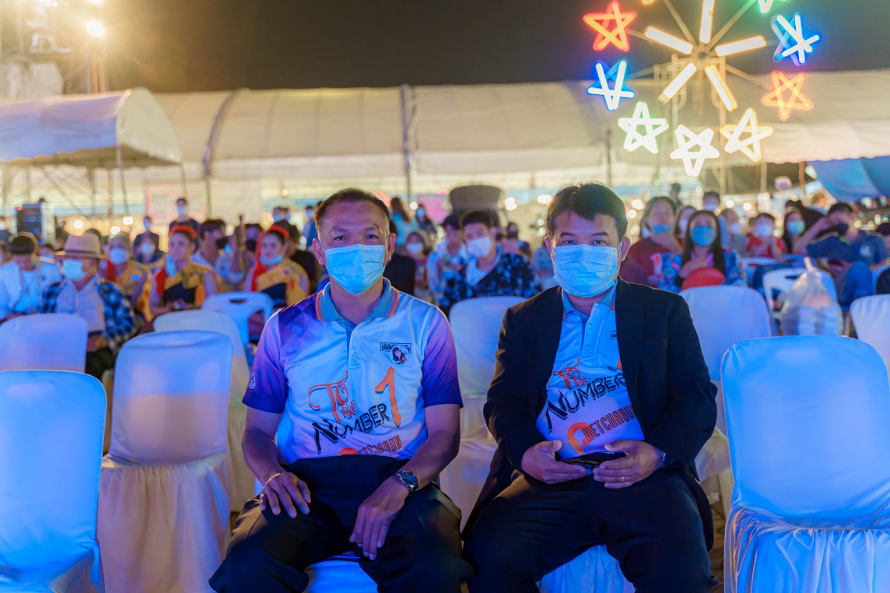
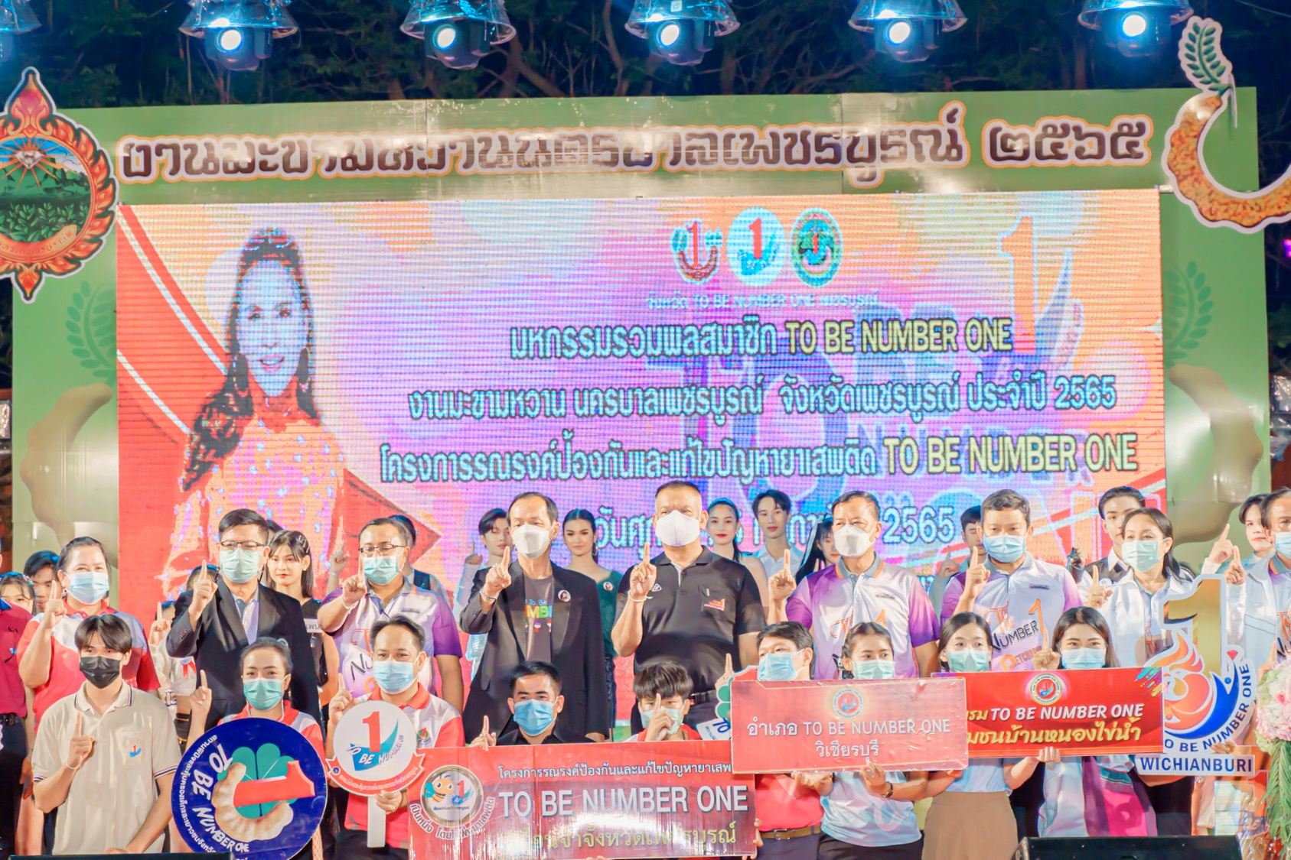
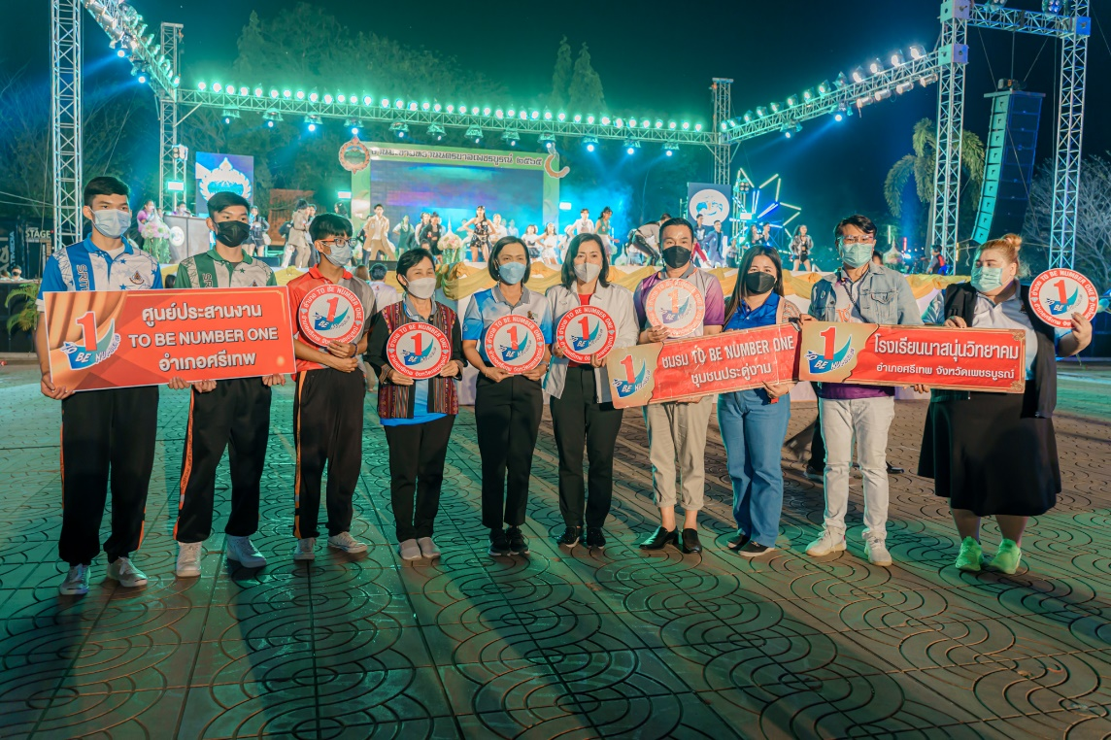

Slide 6
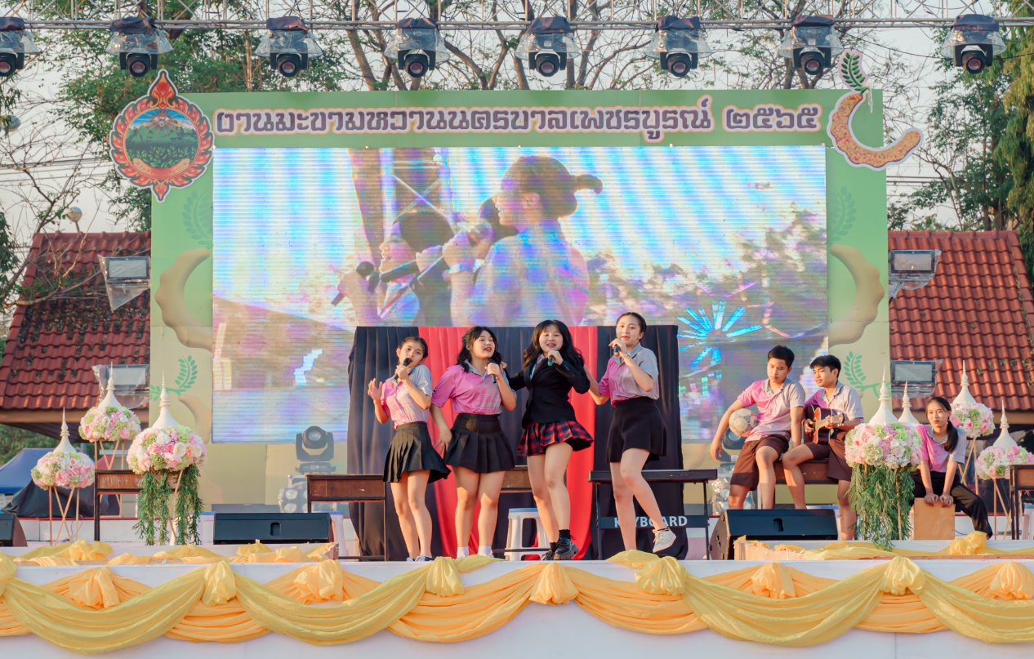
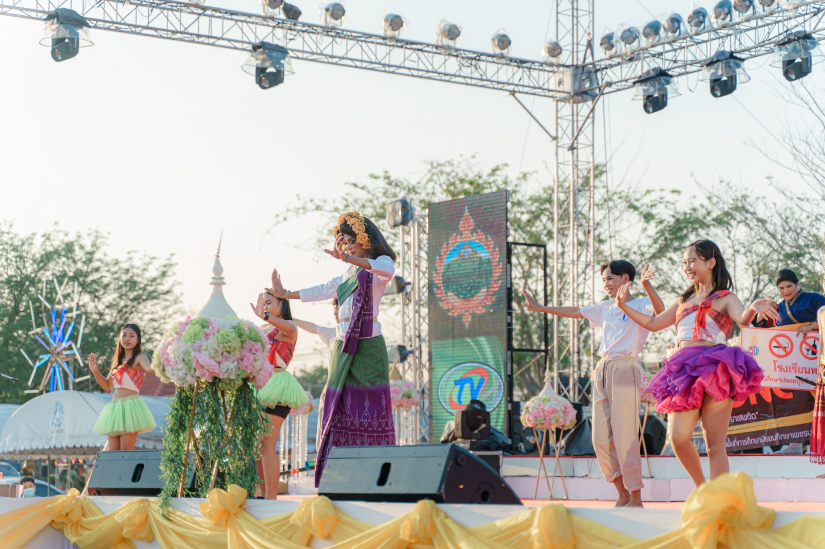
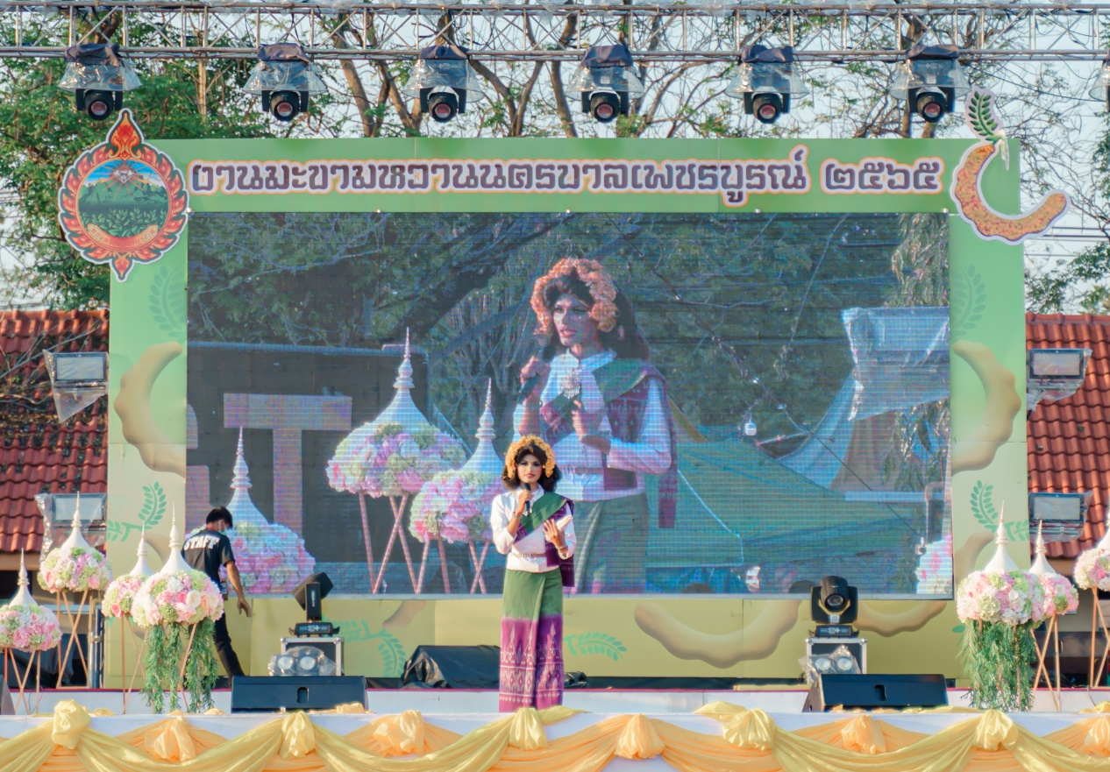
ร้อง เต้น เล่นดนตรี

Slide 7
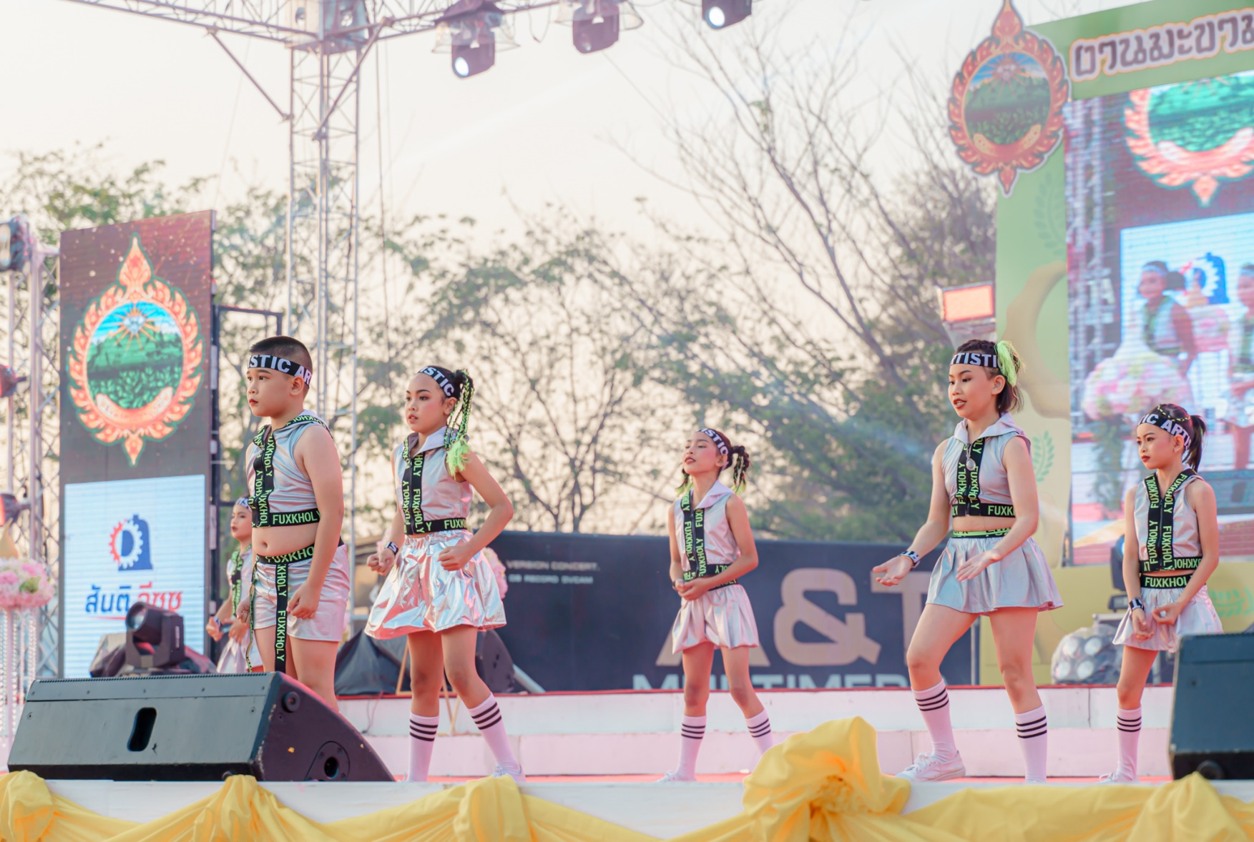
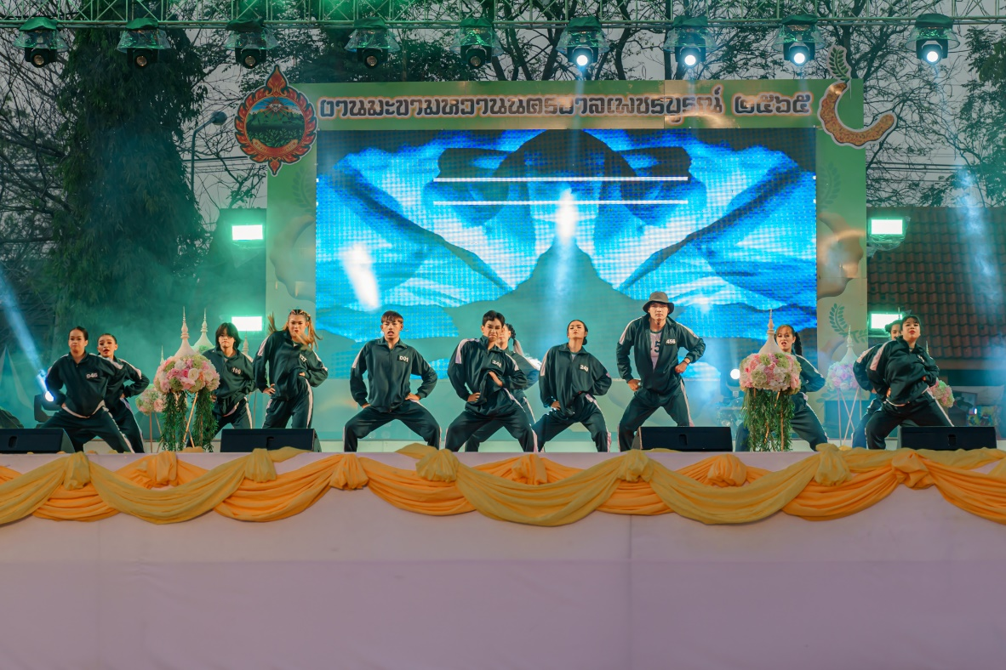
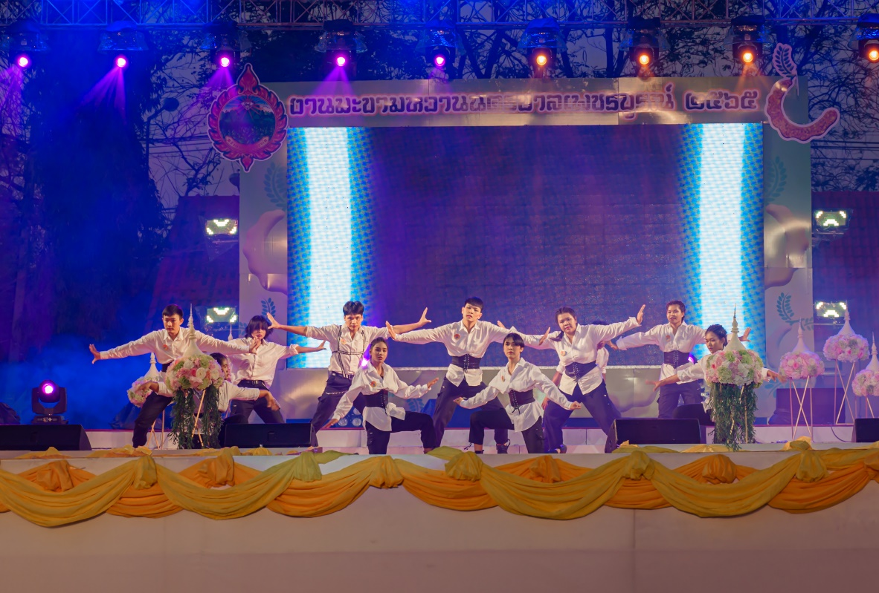
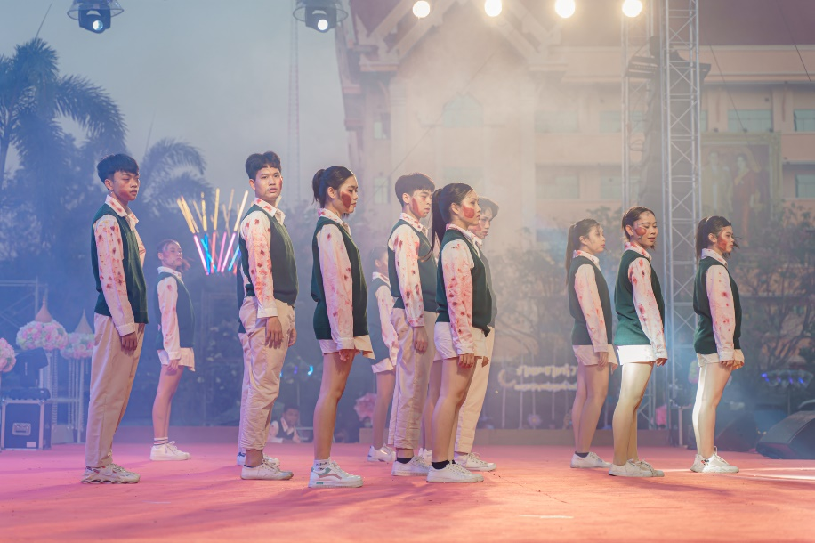
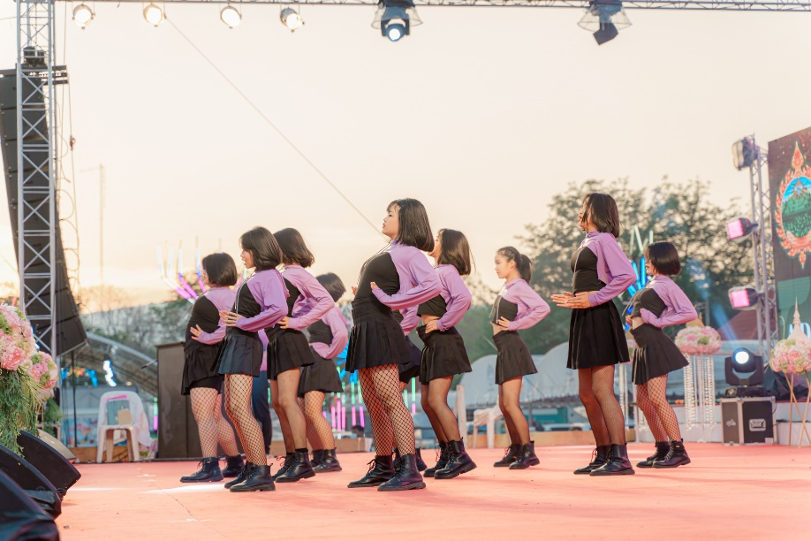
TO BE NUMBER ONE TEEN DANCERCISE

Slide 8
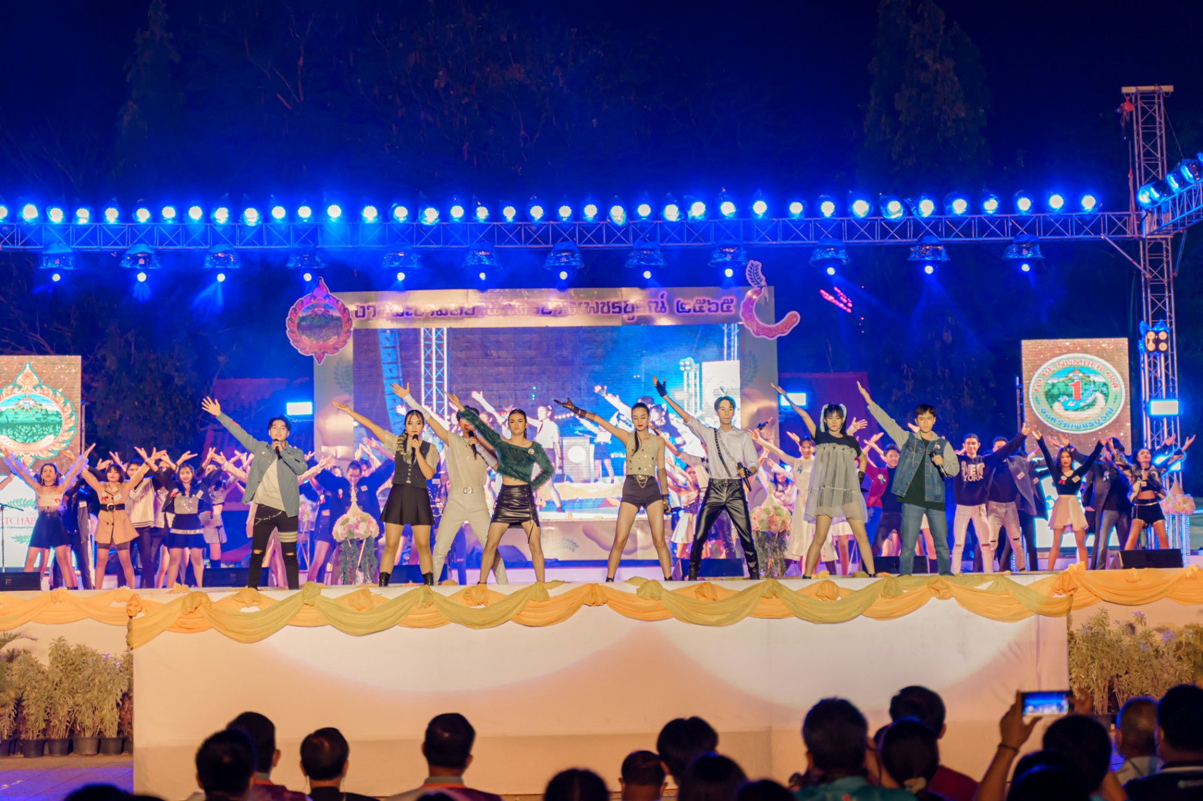
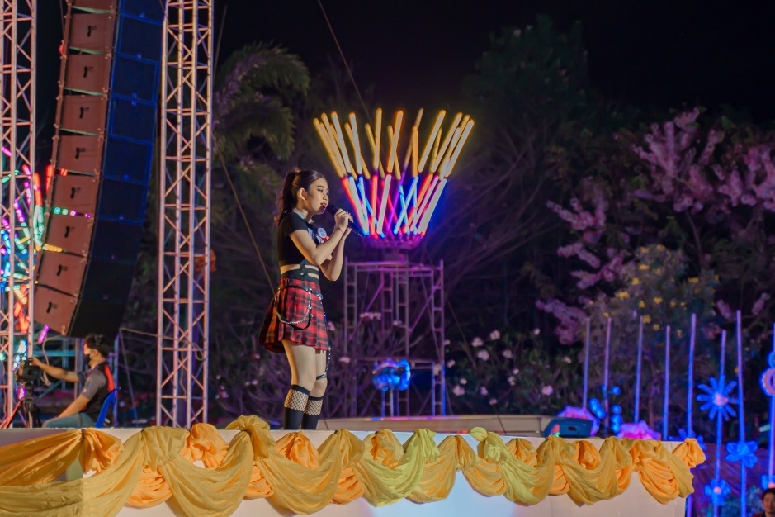
TO BE NUMBER ONE IDOL

Slide 9
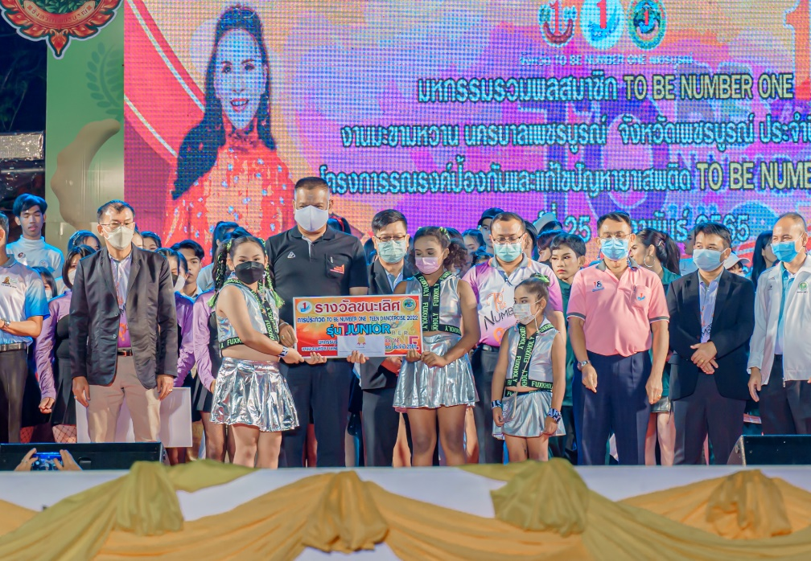
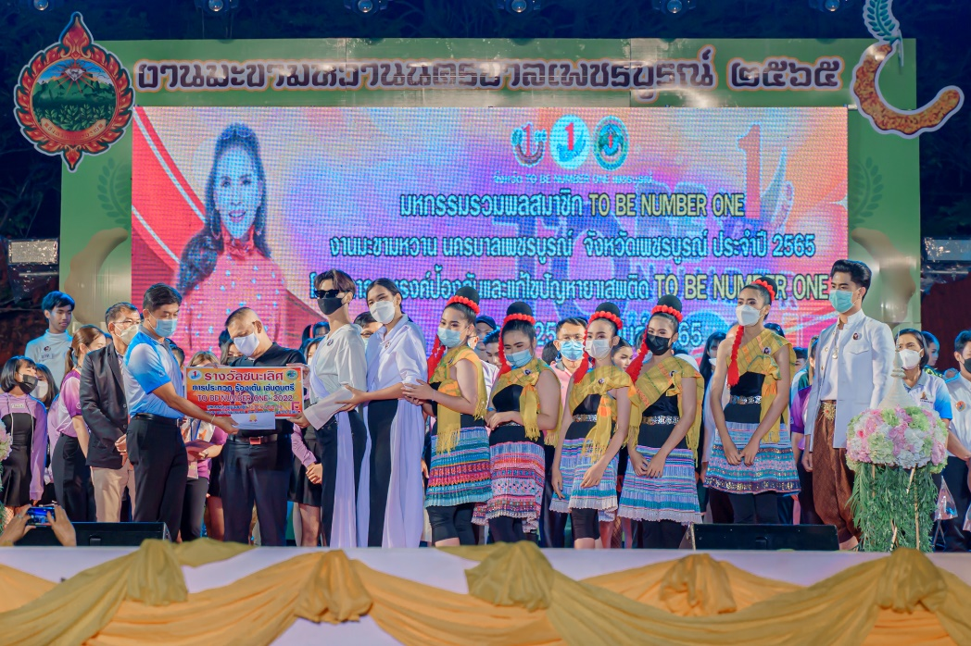
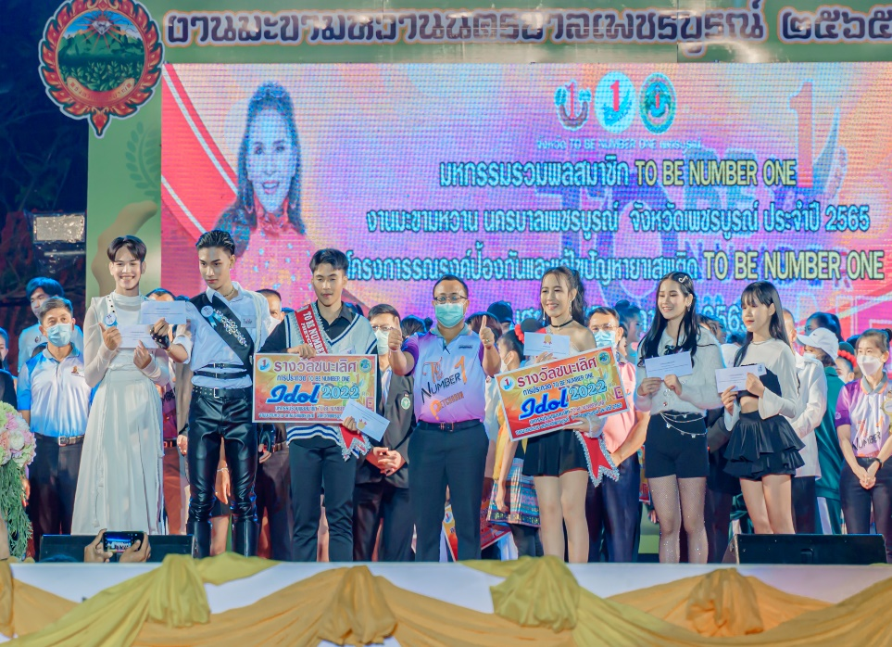
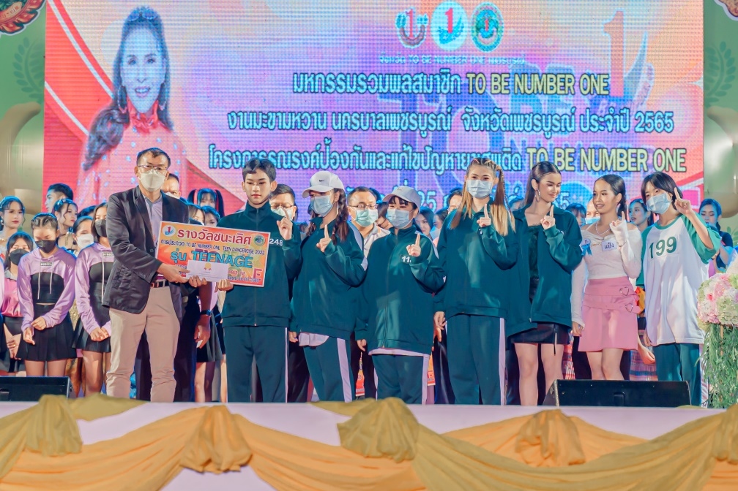
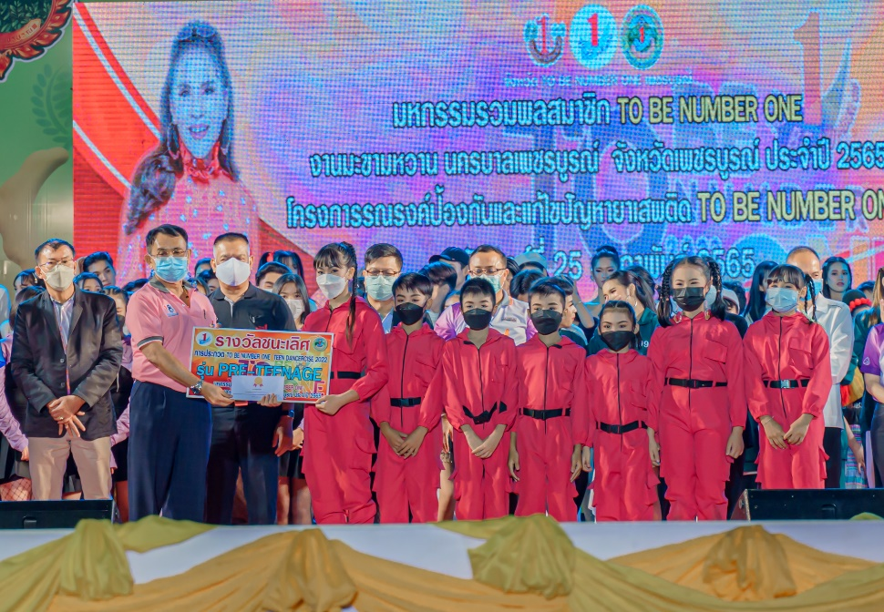
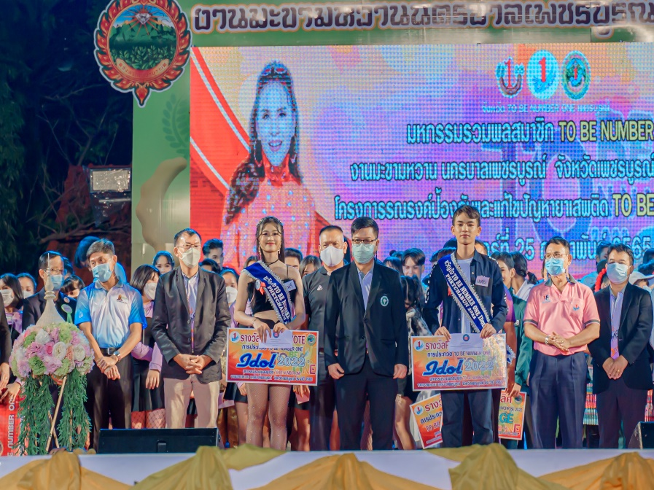
เยาวชนที่ได้รับรางวัล

